Slide 1
OSS 깃허브 구축
5조
장태현 이세진 김성원
양준모 김태윤

Slide 2

목차
팀 소개
저장소 구조
후기
차별성
위키 구조
Notes:
우선 발표 목차로 간단한 팀 소개를 한 뒤, 깃허브를 구축하는 데에 있어서 다른 조와의 차별성에 대해 말씀드리고 저장소의 구조와 위키 구조를 보여드린 다음, 팀원들의 깃허브 구축 후기가 어땠는지를 끝으로 발표 진행하겠습니다.

Slide 3
팀 구성
조장
조원
조원
장태현
김태윤
김성원
교재 내용 정리,
ppt 제작 및 발표
교재 내용 정리,
OSS 저작권 내용 정리 및 PR
교재 내용 정리,
대표 OSS 내용 정리
및 PR
조원
조원
양준모
이세진
교재 내용 정리,
Wiki , Project 구성
및 관리
교재 내용 정리,
Issue 및 레이블 관련
작업

Slide 4
차별성
1
구조화
2
역할분담
3
진정성
Notes:
구조화 – 정리한 내용들을 주제에 따라 세분화 하여 md 파일에 정렬하므로써 구조적으로 다른 조 보다 깔끔하게 정리되어 있고 찾고자 하는 내용을 하이퍼링크를 이용해 쉽게 접근할 수 있게 함.
역할분담 – 저희 조는 역할 분담을 하고 과제를 수행하기 전, 해당 파트에 이름이 적힌 라벨을 적어놓아서 과제를 보다 편리하게 수행할 수 있게 함.
진정성 – 저희 조는 깃허브를 구축하면서 정말 최선을 다 하였고, 그 어떤 조보다 깃허브 구축에 진심이었다는 것을 자신있게 말할 수 있습니다!

Slide 5
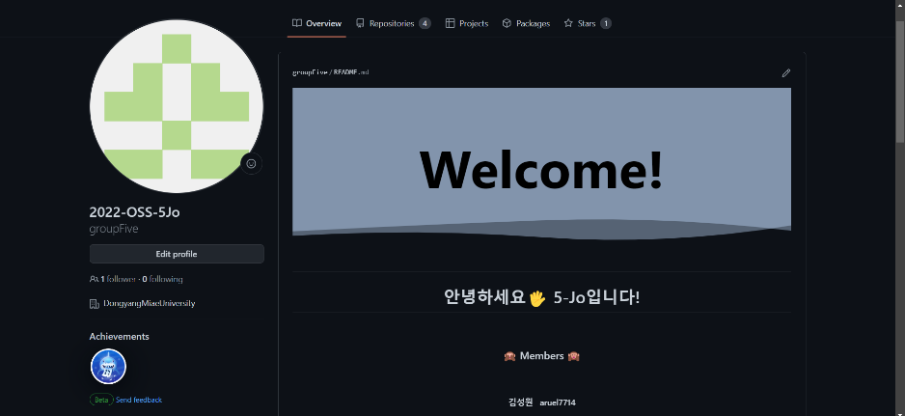
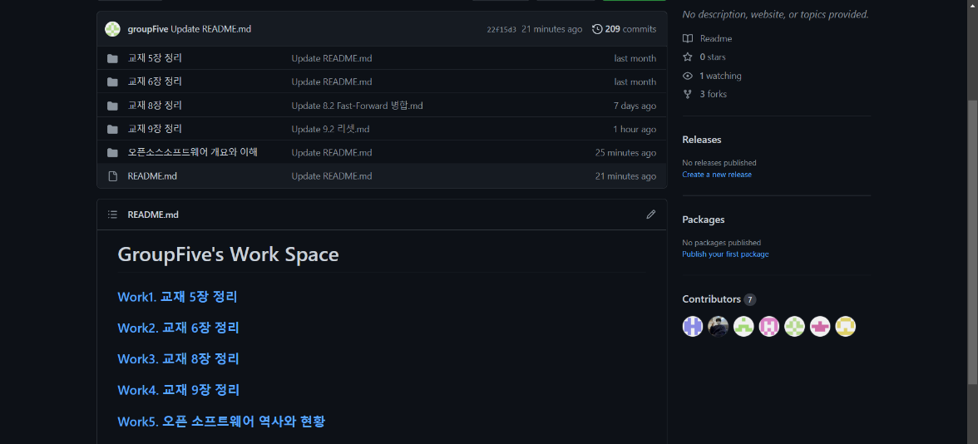
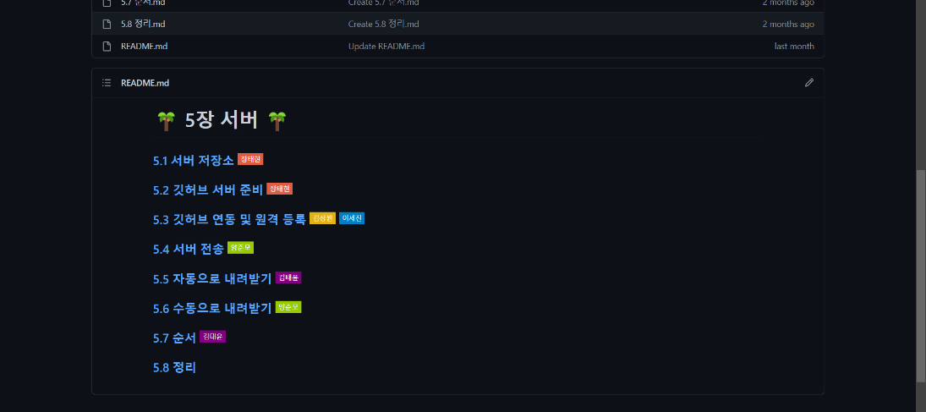
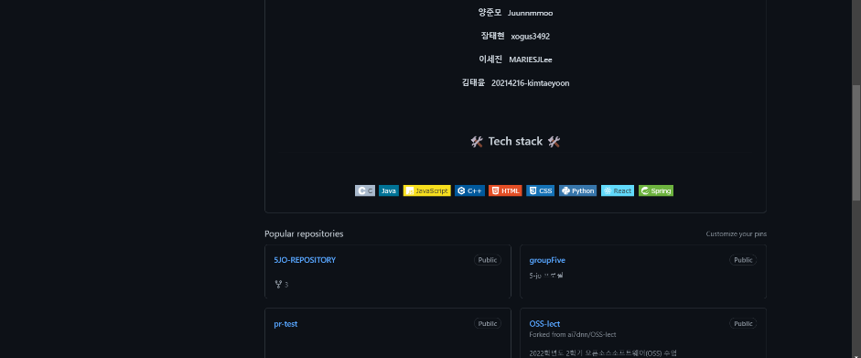
저장소 구조
Notes:
저장소 구조 입니다.////////////////////////////// 우선 이 화면은 저희 팀 프로필이고, 팀 깃허브 구축이 이루어진 저장소에 들어가게 되면 정리한 내용들의 대목에 따라 깔끔하게 분류되어 있는 것을 보실 수 있습니다. 여기서//////////// 교재 5장 정리를 클릭해 보면/////////////////////// 관련된 페이지로 이동하게 되고 이 안에서도 더욱 주제 별로 세분화 되어 이해하기 쉽고, 쉽게 접근이 가능하게 돼 있는 것을 보실 수 있습니다.

Slide 6
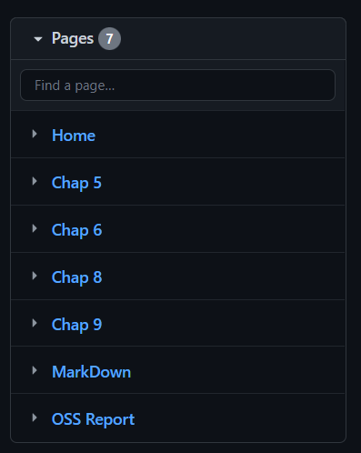
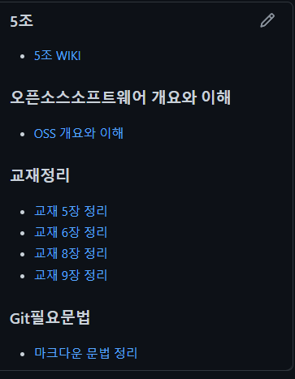
위키 구조
Notes:
위키 구조는 우선 5조 조원들의 대한 소개가 있는 Home 탭, 정리한 내용들이 소개 돼 있는 주소로 이동하는 탭, 마크다운 사용법을 알려주는 탭과 OSS 개요와 이해의 내용 정리가 돼 있는 주소로 이동하는 탭이 있습니다.///////////////
여기서 저희는 사이드바라는 기능을 사용하여 UI적으로 좀 더 각 탭의 기능들을 쉽게 이해할 수 있도록 구성하였습니다.

Slide 7
후기
“프로젝트 협업에 있어서 너무나 중요한 깃허브 에 대해 정말 많은 것을 배웠고 이제는 어느정도 능숙하게 사용할 수 있을거 같다는 자신감이 생겼다.”
장태현
“깃허브가 필요한줄 알면서도 기능이 많아 사용이 막막했습니다. 교수님이 그동안 연구하신 내용으로 학습 하고, 수업 시간에 직접 실습하여 이제는 깃허브를 자유롭게 활용할 수 있게 되었습니다. 플립러닝의 학습 효과가 좋다고 생각하여 스터디 그룹에도 적용하게 되었습니다.”
이세진
“깃허브에 대해서 평소 흥미가 있었지만 딱히 배우고자 하는 동기가 없었는데 이번 깃허브 구축을 하면서 깃허브에 대해 많은 것을 배웠고 더 성장한 듯한 느낌이 들었다.”
김태윤
“팀 깃허브를 직접 구축하고 각각의 기능들을 사용해보면서 나중에 실전에서도 잘 사용할 수 있을것 같다.”
양준모
“후기... 사실 깃허브를 이용한게 누가 만들어놓은것만 이용하고 파일 업로드 다운로드만 했었는데 이번 경진대회를 통해서 깃허브에는 되게 많은 기능이 있다는걸 깨닫는 시간이 되었다.”
김성원

Slide 8

감사합니다

